Slide 1
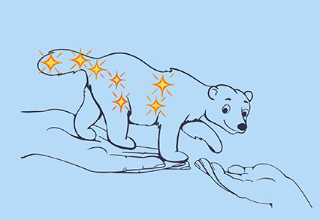
ОТКРЫТЫЙ ДИСТАНЦИОННЫЙ МЕТОДИЧЕСКИЙ СЕМИНАР
УЧИТЕЛЕЙ АСТРОНОМИИ И АСТРОПЕДАГОГОВ
https://astroteacher.ru/
ТЕМА:
Пропедевтика астрономических знаний
у школьников 1-6 классов
«Дидактические игры и другие материалы
для работы с юными астрономами»
Н.Е.Шатовская, к.п.н., школа № 179 г.Москвы
22 января 2025 года

Slide 2
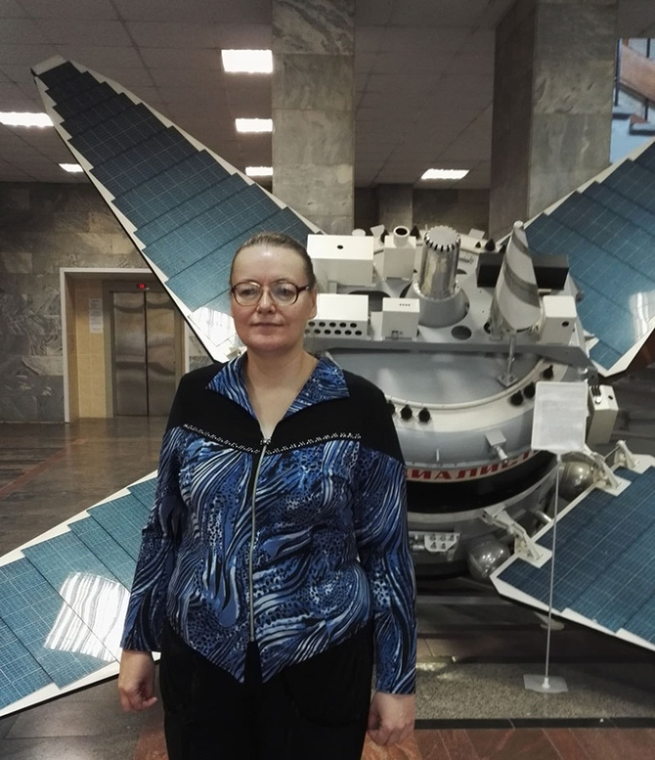
Об авторе доклада:
В 1992 году окончила физический факультет
Московского Педагогического
Государственного университета.
В 2008 году защитила кандидатскую
диссертацию на тему "Дидактические игры
в обучении школьников основам астрономии“ >>>
Стаж работы учителем в школе: 17 лет
Стаж работы педагогом в учреждениях
дополнительного образования: 21 год
Автор сайта «Моя астрономия» http://myastronomy.ru , которому в 2024 году исполнилось 25 лет. В поэтической коллекции сайта более 1000 стихотворений.
Модератор группы «Школьная астрономия Московского региона» ВК с 2013 года.
Администратор портала поддержки астрономического самообразования школьников Astrodistant.ru , запущенного в 2015 году.

Slide 3
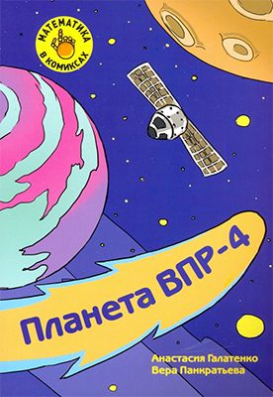
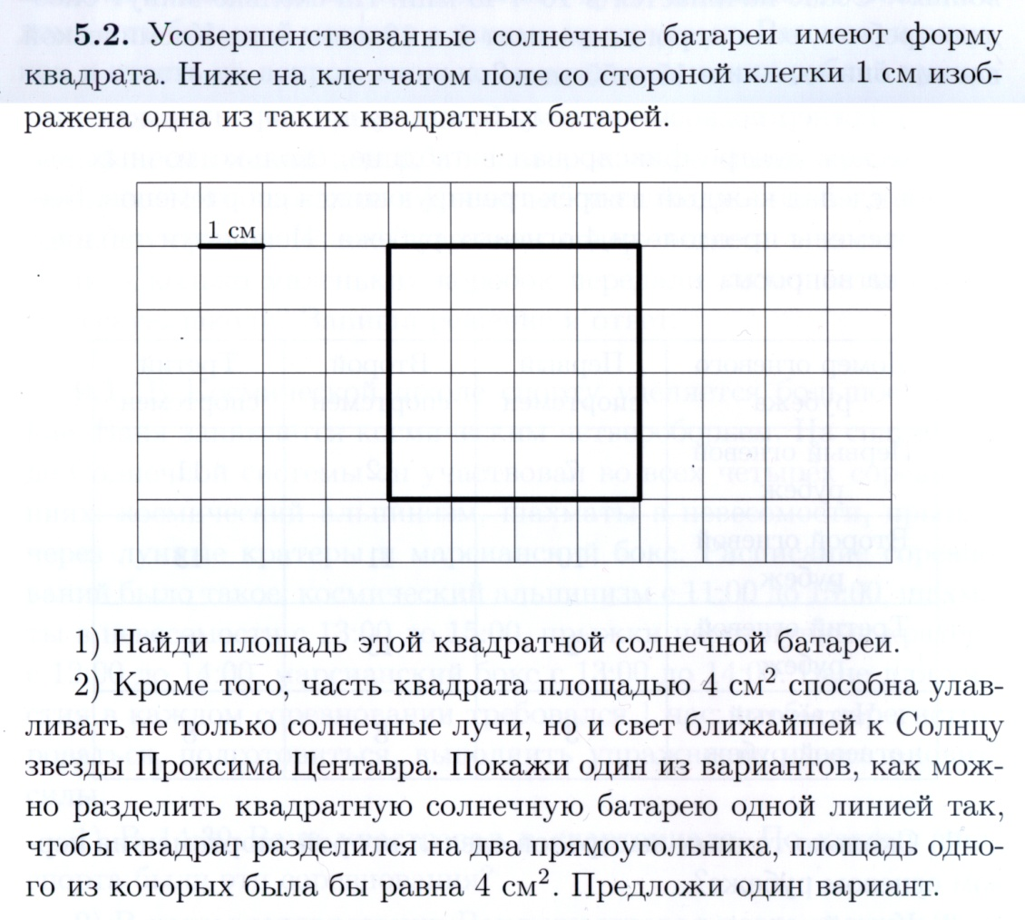
Что такое пропедевтика?
Попытка донести астрономические знания или стремление сформировать интерес?
Галатенко А.М., Панкратьева В.В.
Планета ВПР-4. Издательство МЦНМО, 2020

Slide 4
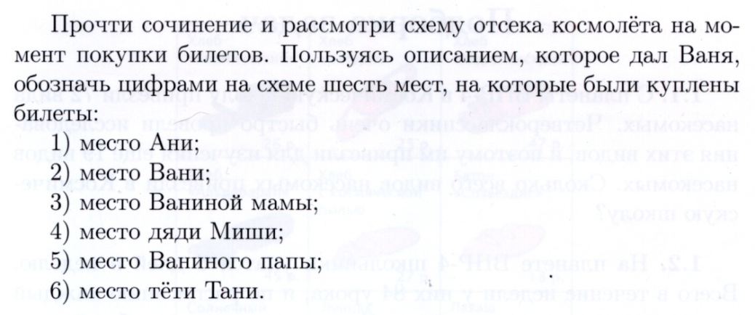
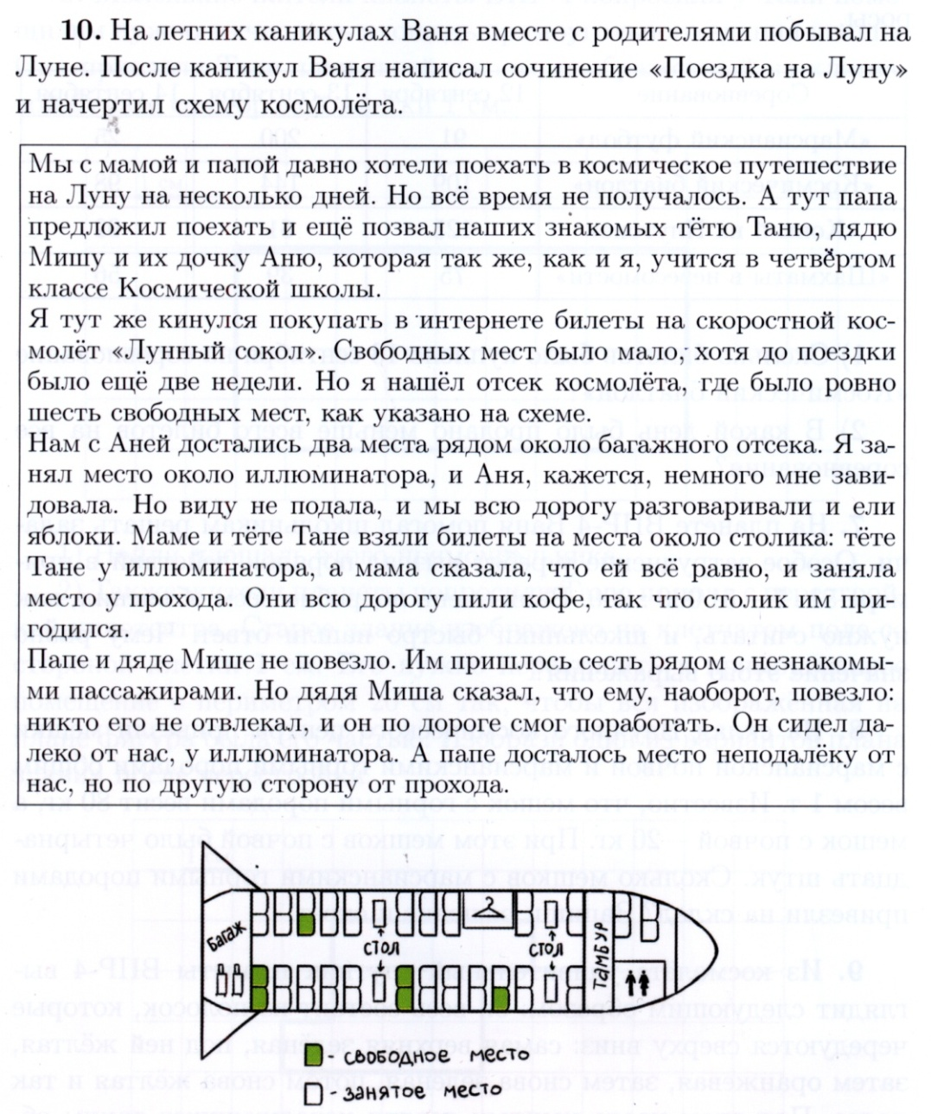
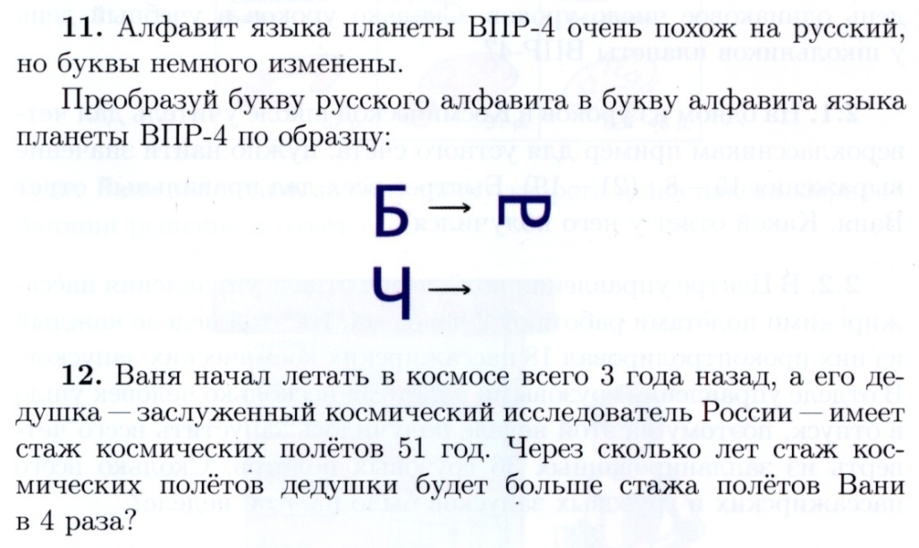
Галатенко А.М., Панкратьева В.В.
Планета ВПР-4. Издательство МЦНМО, 2020

Slide 5
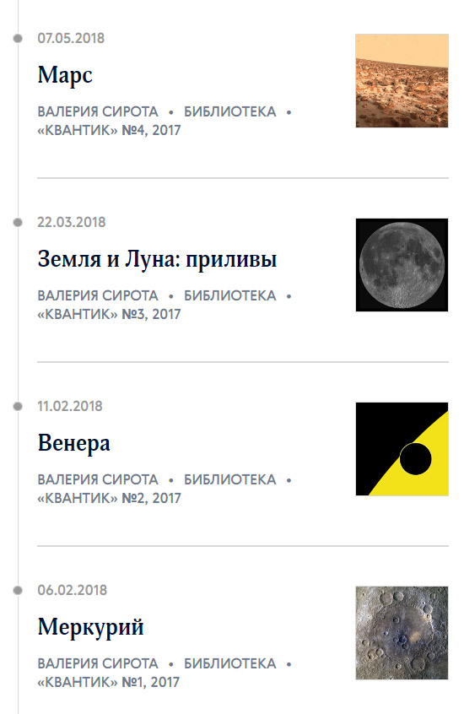
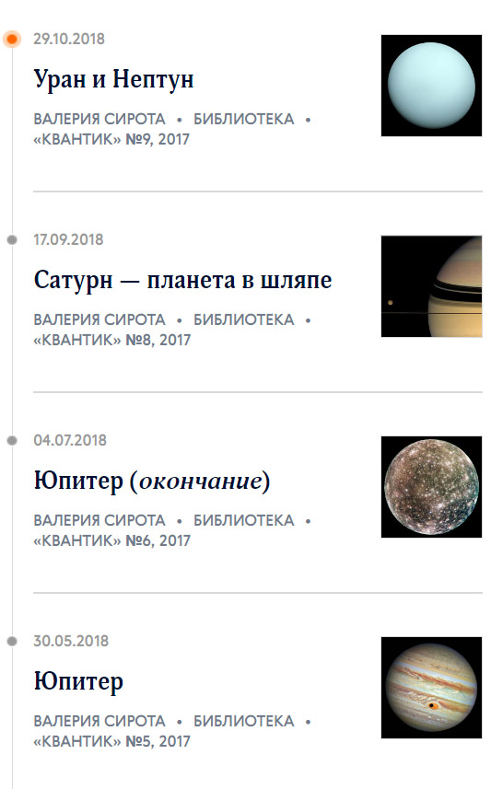
Начальная школа: что почитать?
Сатурн – планета в шляпе >>>
В 2017 году в журнале «Квантик» была опубликована
серия статей Валерии Сироты о планетах.
Статьи доступны на портале elementy.ru

Slide 6
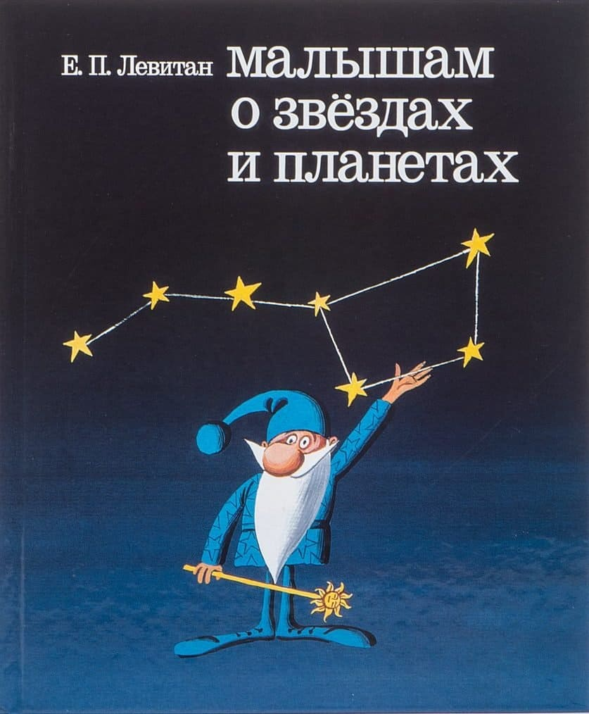
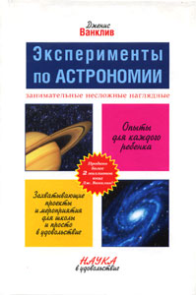
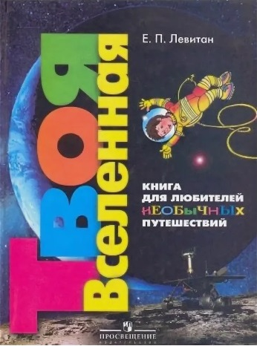
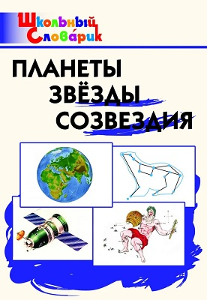
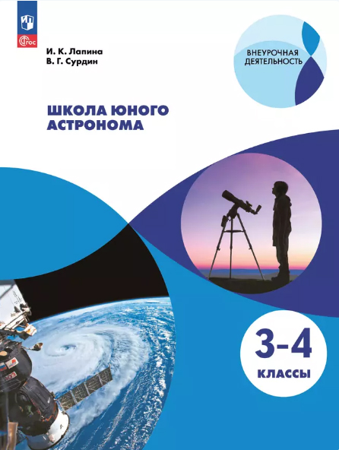
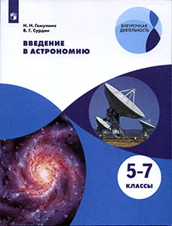

Slide 7
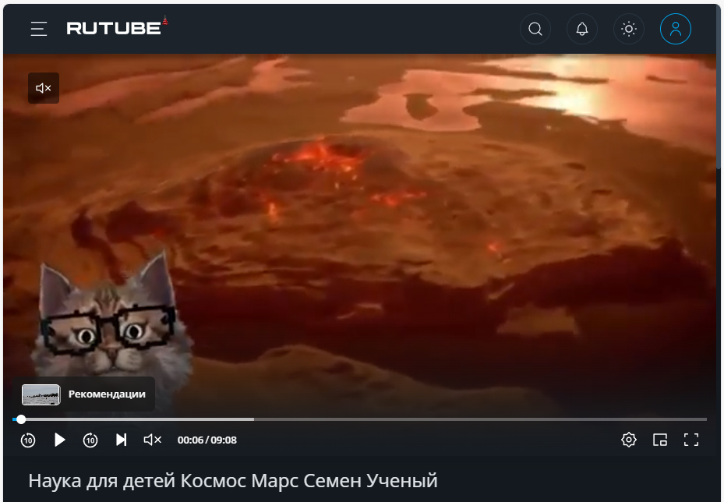
Плейлист канала «Наука для детей»:
Солнце >>> Луна >>> Меркурий >>> Венера >>> Земля >>> Марс >>> Юпитер >>> Сатурн >>> Уран >>> Нептун >>>

Slide 8
Практическое задание
Творческое задание
Создать свои вертикальные солнечные часы
Готовое занятие для младшеклассников
Сайт SundialZone.com предлагает современный технологичный способ организации
учебного проекта со школьниками. По данным google maps программа рисует
развёртку для вертикальных солнечных часов (на окно или на стену).

Slide 9
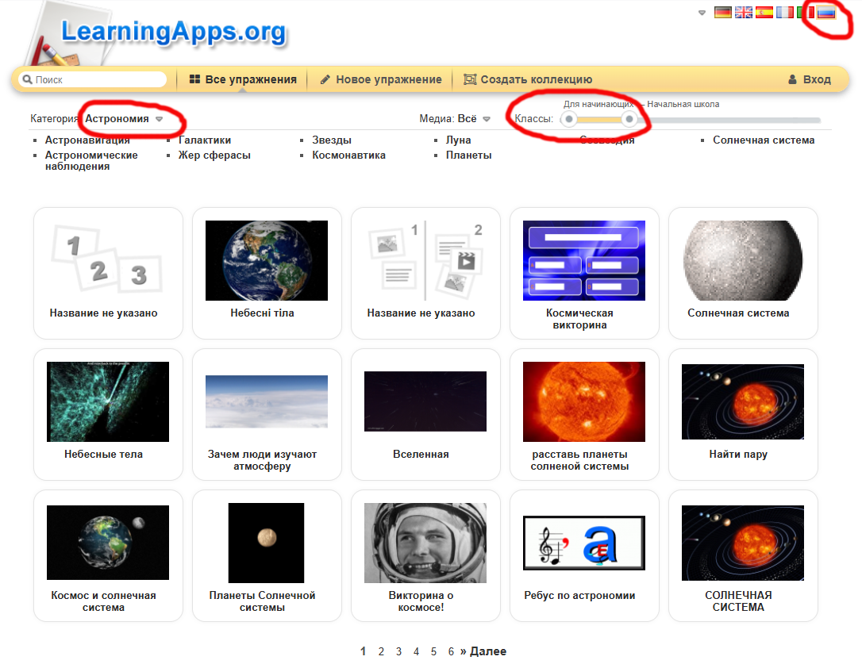

Slide 10
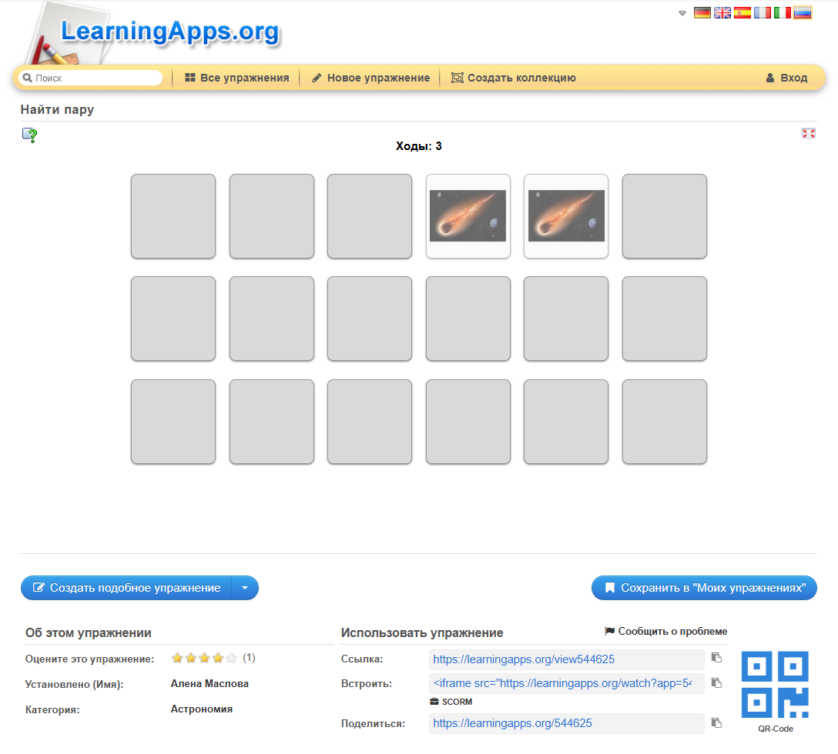
Любое упражнение можно сохранить в своей папке и находить по ссылке.
А главное – можно создать своё упражнение, используя образец.

Slide 11
Наши работы на LearningApps.org
Наталья Шатовская, педагог, 2015 год: "Русские поэты о космосе"
Александр Жук, 7 класс, 2015 год: "Знаки планет"
Владислав Марчук, 7 класс, 2015 год: "Знаете ли вы буквы греческого алфавита?" "Пятнадцать греческих букв" "Каких созвездий нет на звёздной карте?" "Звезда нулевой величины" "Десять ярчайших звёзд северной полусферы" "Десять ярчайших звёзд южной полусферы" "Как устроен телескоп им.Хаббла"
Илья Федотов, 7 класс, 2015 год: "Селенография" "Семь звёзд Большой Медведицы" "Семь звёзд Ориона"

Slide 12
По опыту автора доклада, астрономией можно заниматься с учениками, начиная с 3 класса. В 4-6 классах разумно интегрировать её с географией.
На сайте «Моя астрономия» в разделе «Методика» хранятся разнообразные методические материалы для обучения астрономии школьников разных возрастов.
Методические материалы коллег для начальной школы:
Е.С.Лавут. Практические работы по астрономии >>>
Е.С.Лавут «Аттестационный тест по начальному курсу астрономии» >>>
С.А.Хорев. Летний астрономический практикум >>>
Поэтическая коллекция сайта содержит более тысячи стихотворений, в том числе несколько десятков детских стихотворений о космосе.
Раздел «Детские стихи» >>>

Slide 13
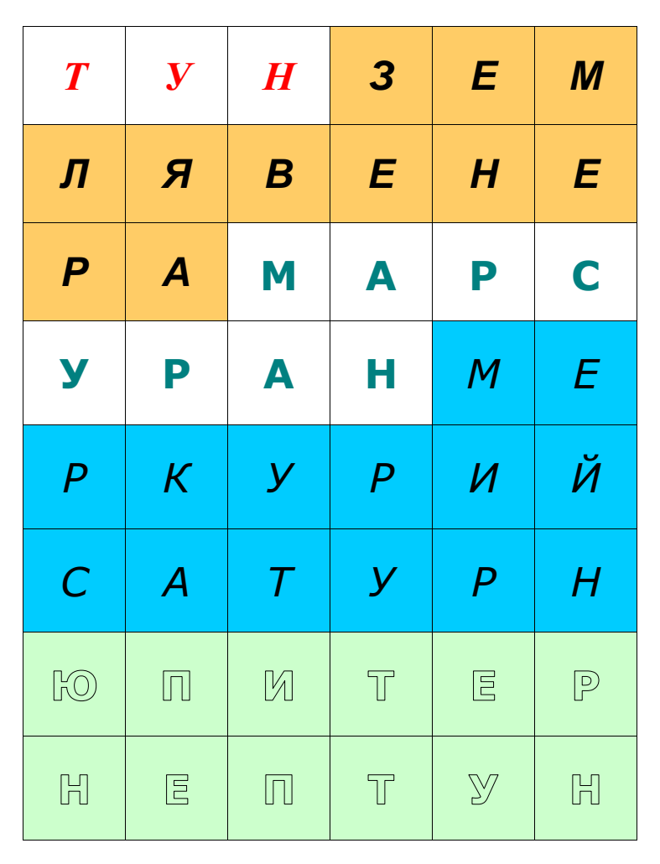
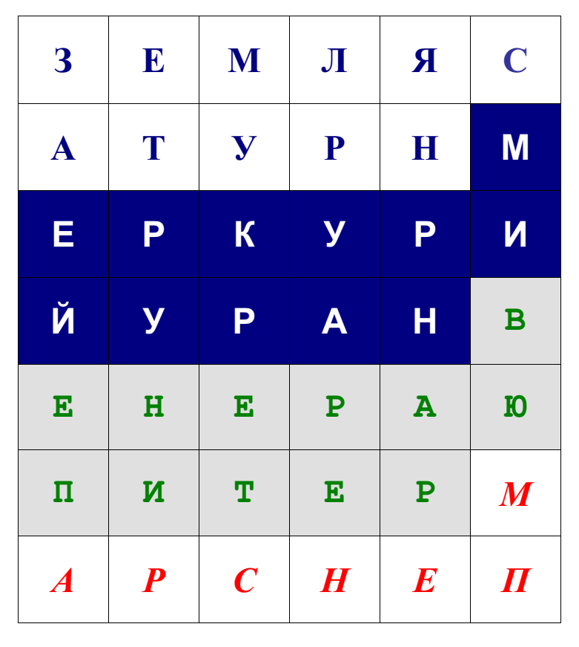
Дидактическая игра «Две планеты» для 1-2 класса.
Требуется сложить названия двух планет из набора перемешанных букв.
Описание игры и готовые карточки –
на сайте «Моя астрономия» >>>

Slide 14
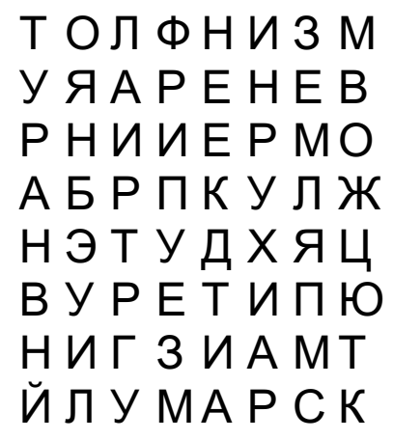
Головоломка
«Планеты Солнечной системы»
для 3-5 класса.
В этом квадрате «спрятались» названия восьми больших планет Солнечной системы. Найди их.
Слова могут быть написаны по горизонтали, вертикали и диагонали.
Бланки для игры –
на сайте «Моя астрономия» >>>

Slide 15
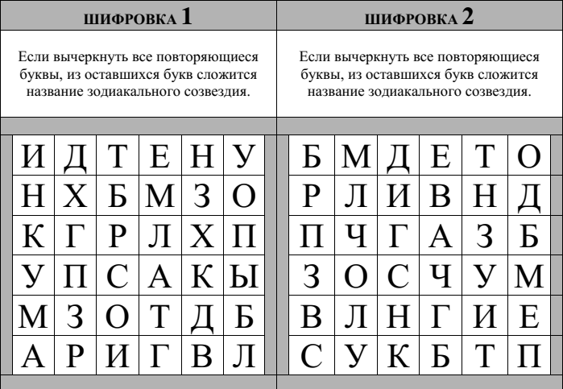
Головоломка «Шифровка» для 3-4 класса.
Бланки для игры – на сайте «Моя астрономия» >>>

Slide 16
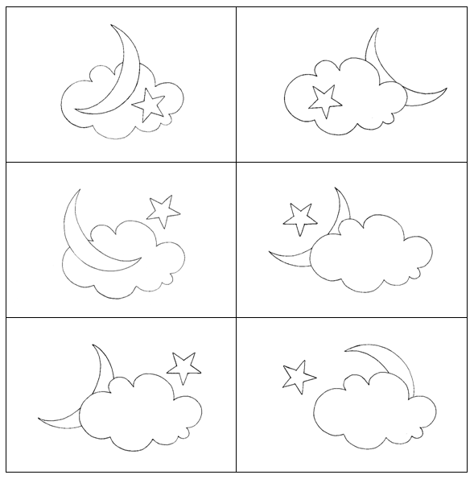
Дидактическая игра
«Трио» для 2-3 класса.
Какие варианты
расположения Луны,
Звёздочки и Тучки
возможны в реальности?
Описание игры и выкройка -на сайте «Моя астрономия»
>>>

Slide 17
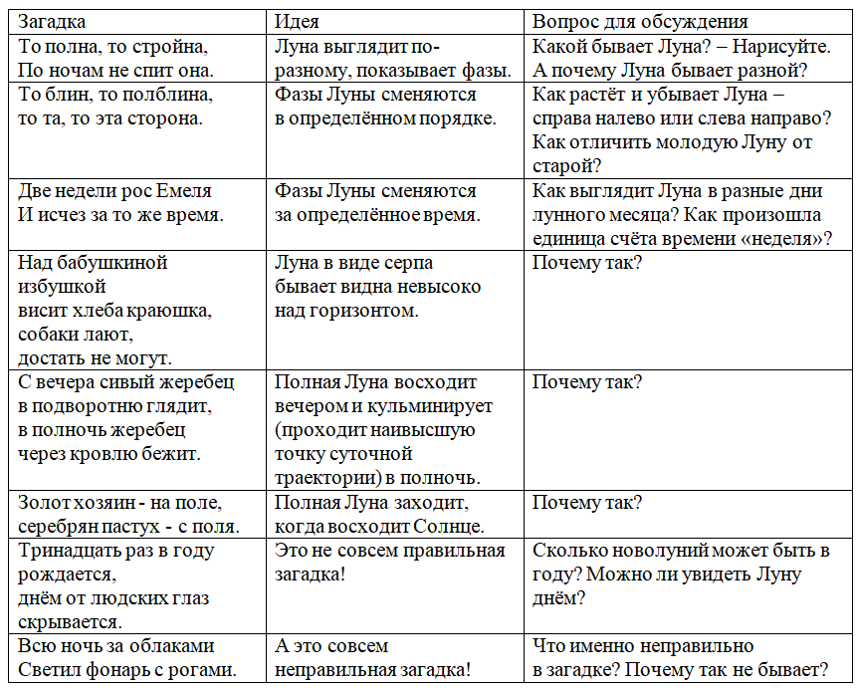
Изучение лунных фаз
с использованием народных загадок о Луне (3-4 класс)
Описание на «Моей астрономии» >>>

Slide 18
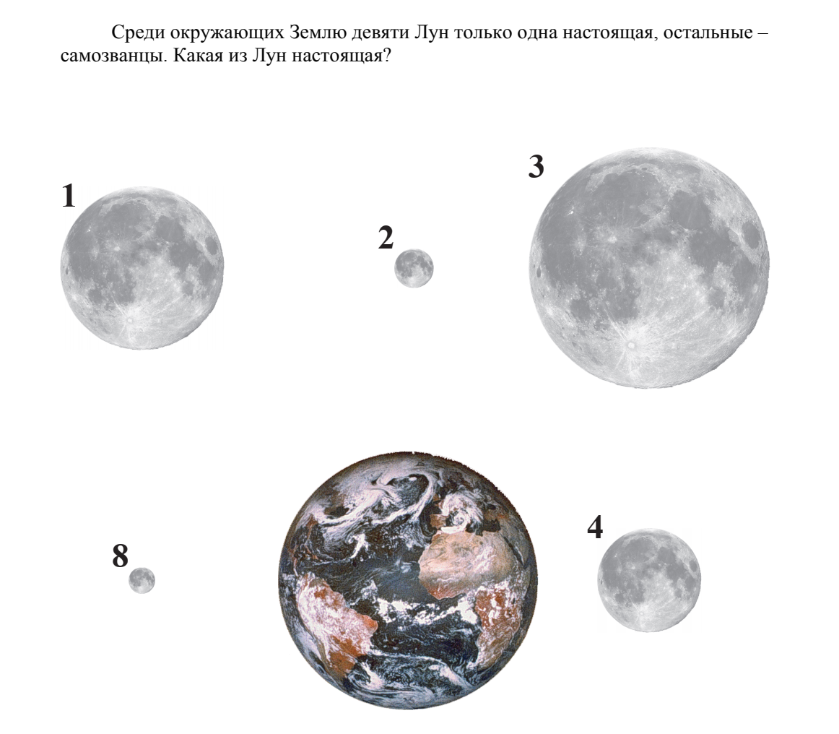
«Самозванцы» –
упражнение в игровой форме.
Отрабатывается понятие масштаба.
Скачать упражнение >>>

Slide 19
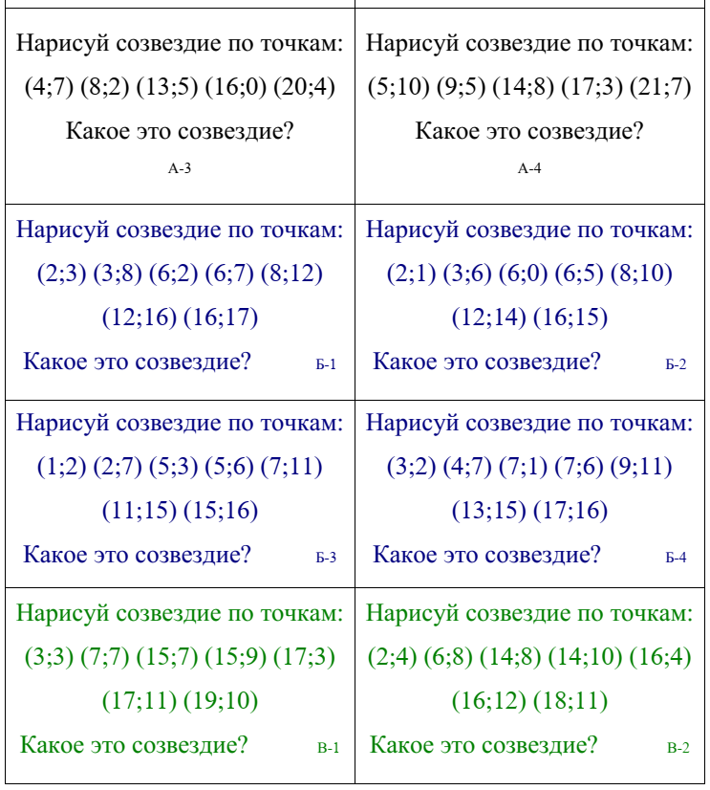
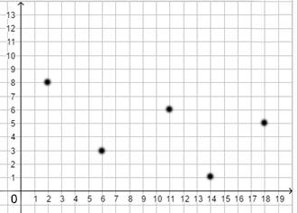
Дидактическая игра
«Нарисуй созвездия
по координатам»
для 3-4 класса.
Описание игры и карточки - на сайте «Моя астрономия»
>>>

Slide 20
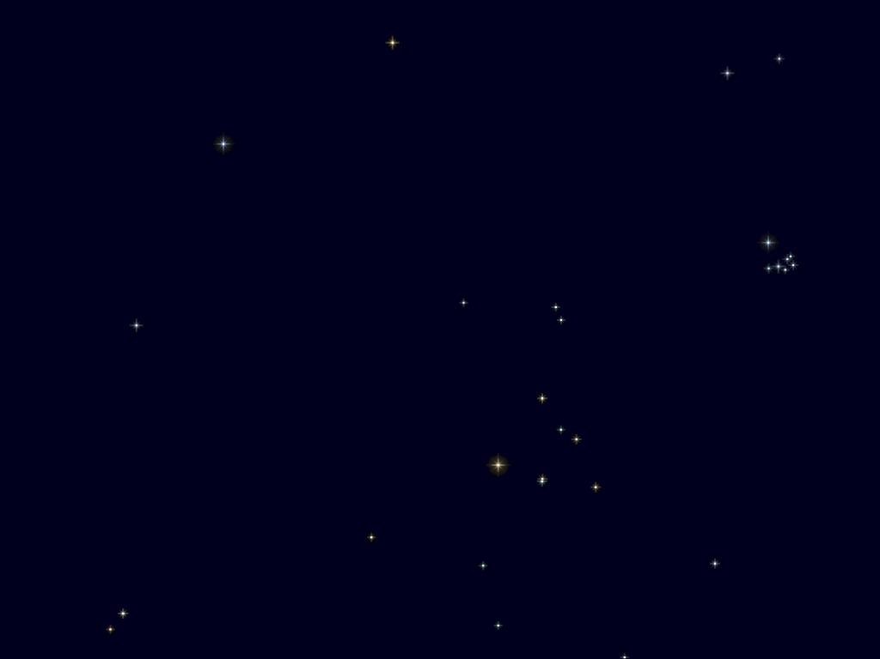
Слайд-тренажёр «Новая звезда» (от 5 класса и старше) >>>

Slide 21
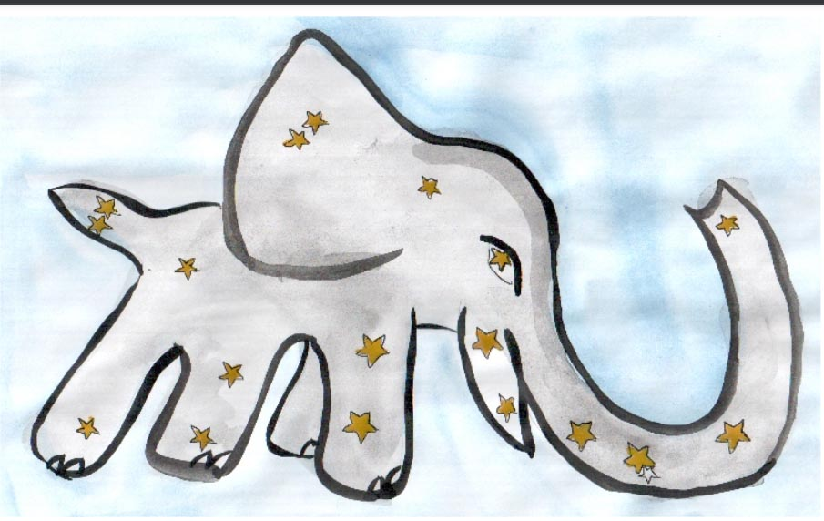
Творческое задание
Марафон «Космостарт» (2017 год) , номинация «Новые созвездия».
Рисунок Михаила Бруннера (2 класс). Скачать бланки с сайта «Моя астрономия» >>>

Slide 22
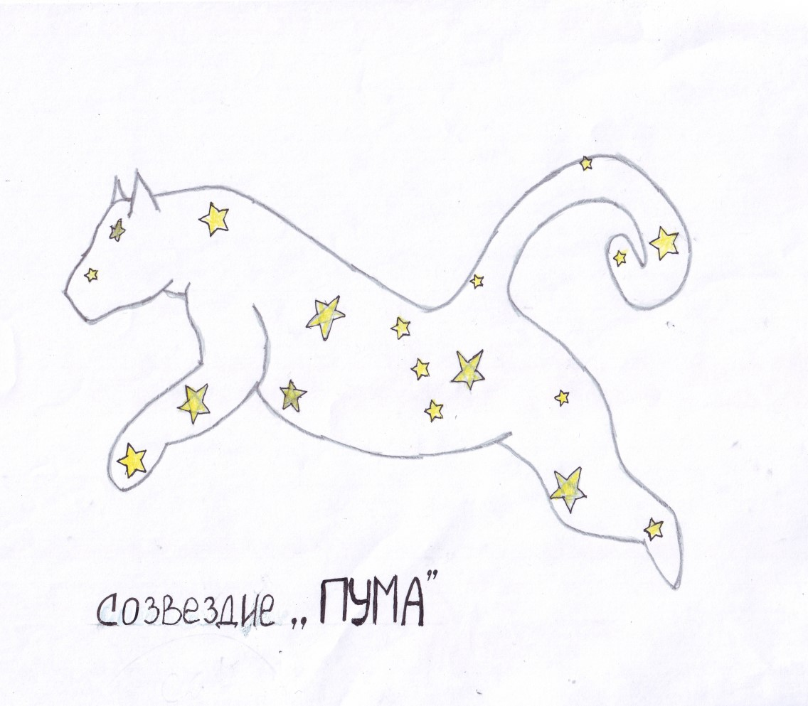
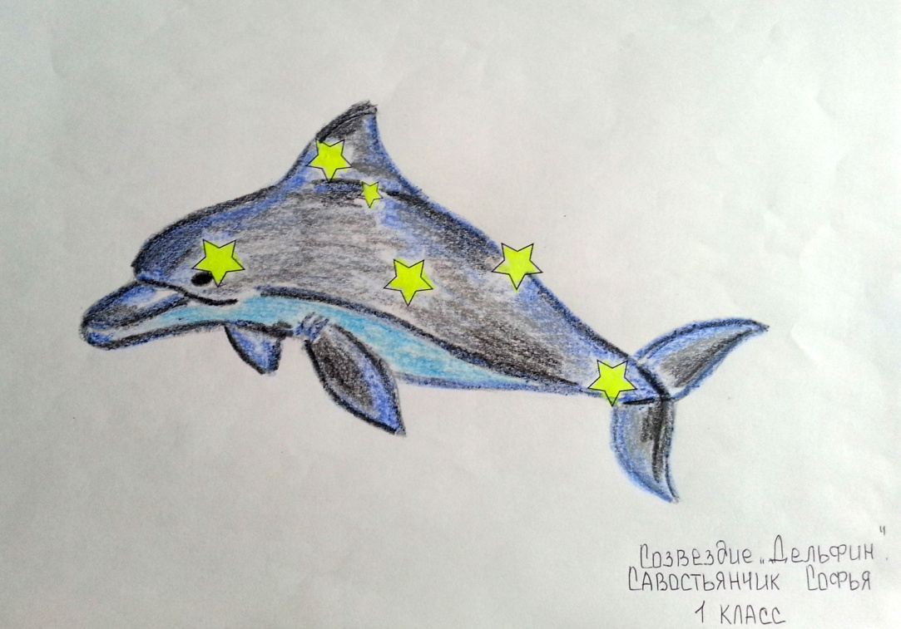
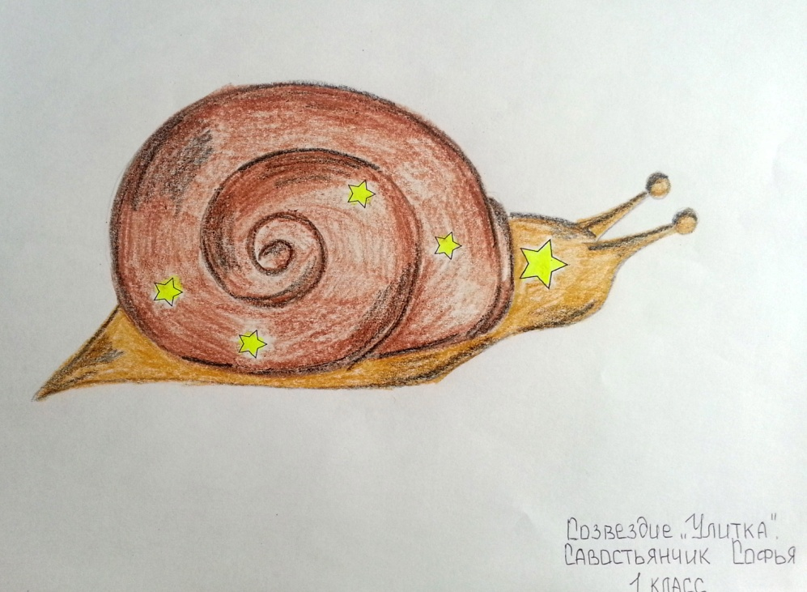
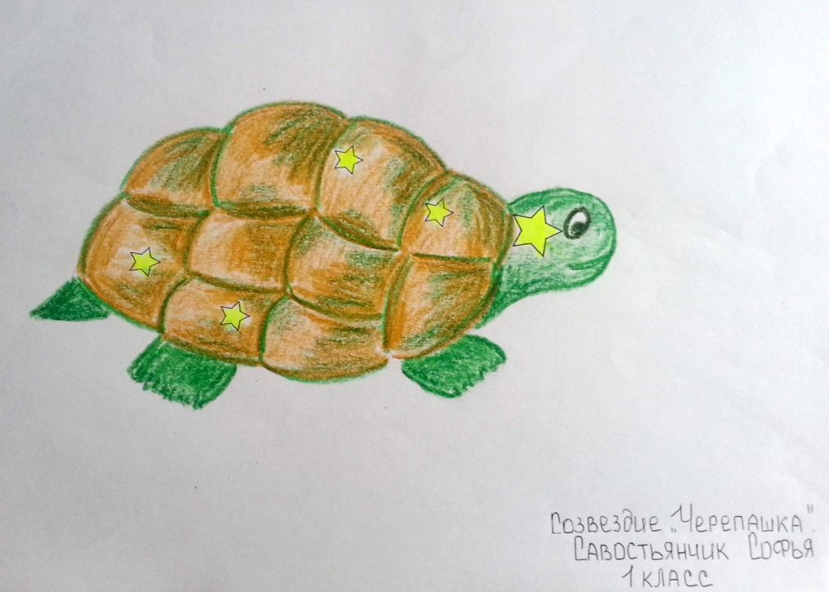
Рисунок Кирилла Шишкина (5 класс)

Slide 23
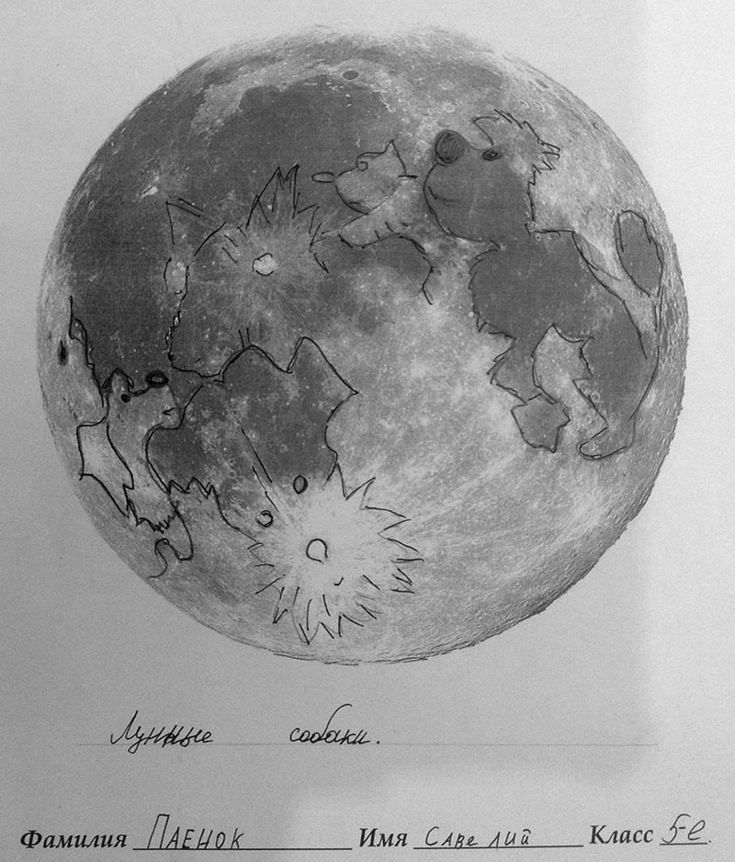
Творческое задание
Марафон «Луна-2019»,
номинация «Знакомый лунный лик»

Slide 24
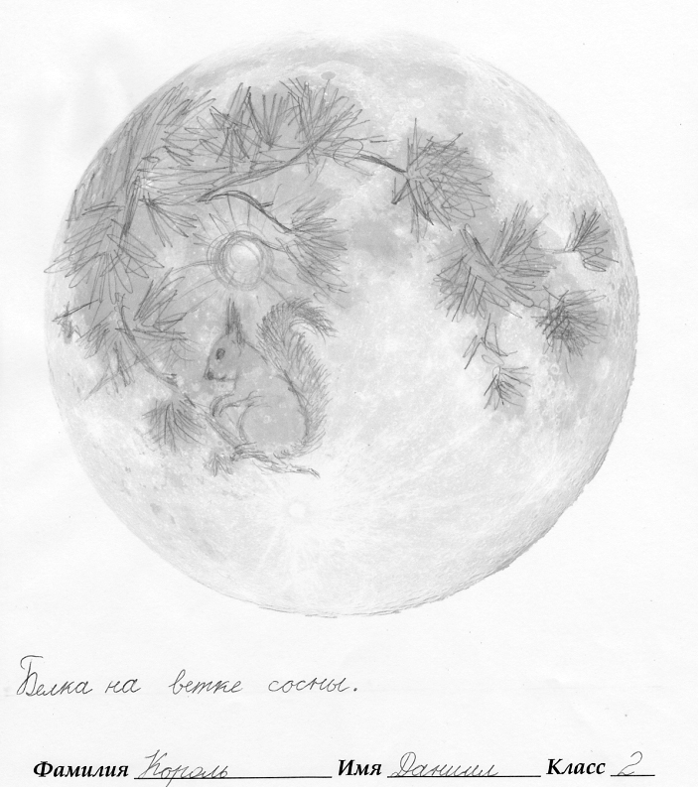
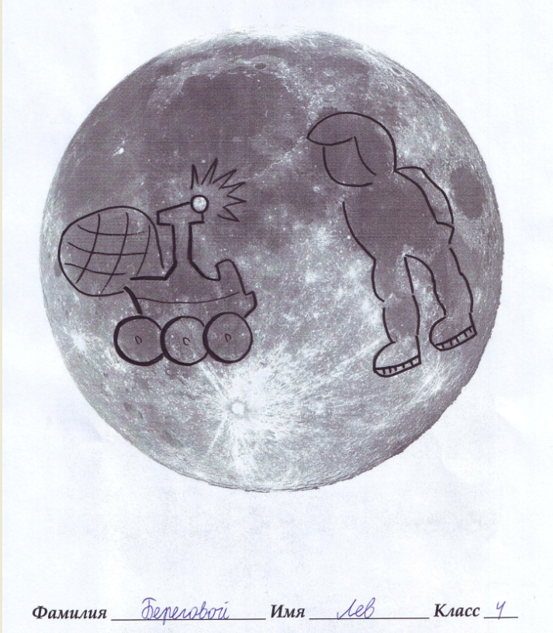
Скачать контурную карту Луны >>>

Slide 25
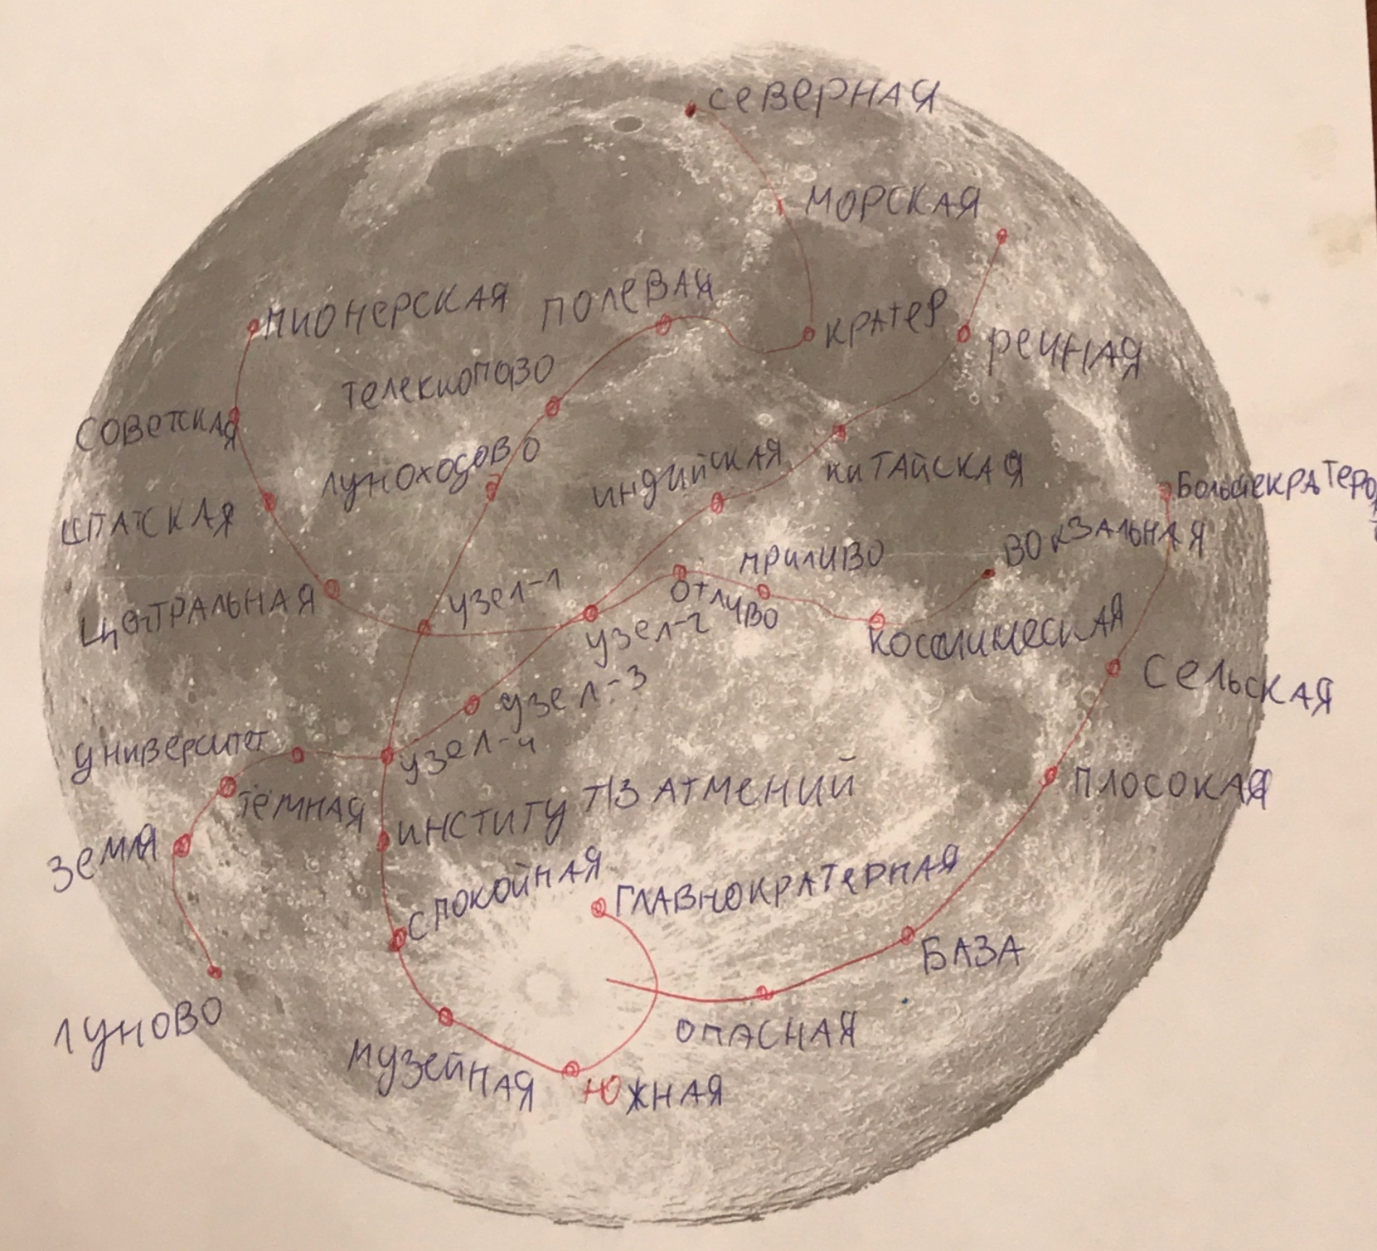
Схема «лунного метро».
Михаил Дубовик (5 класс)

Slide 26
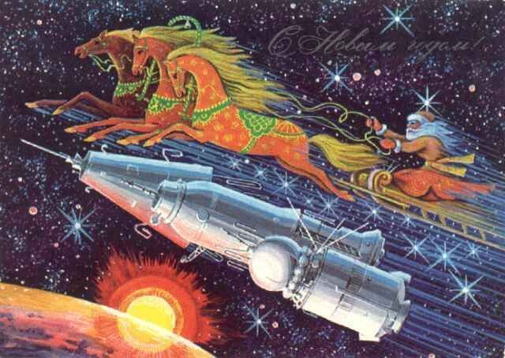
Пример
учебно-исследовательской работы:
слайд из проекта «История
отечественной
космонавтики
в новогодних
открытках»
2010 год
Скачать полностью >>>
Тройка лошадей может достигать скорости 50 км/ч (примерно 14 м/с).
А в космонавтике различают три разные космические скорости:
Первая космическая скорость – 7,91 км/с, т.е. 7910 м/с.
Вторая космическая скорость - 11,19 км/с.
Третья космическая скорость - 16,67 км/с.
Notes:
На следующей открытке изображены: на первом плане "Восток" с третьей ступенью ракеты носителя, на втором – космический корабль "Союз", на третьем – спутник-3. Дед Мороз на своей сказочной тройке мчится с ними наравне!
Я решил сравнить скорости космических аппаратов со скоростью тройки, которая многие века была самым быстрым транспортом в России. Тройка лошадей может достигать скорости 50 км/ч (примерно 14 м/с). А в космонавтике различают три разные космические скорости:
Первая космическая скорость – скорость, необходимая для того, чтобы тело (космический корабль, ракета) смогло покинуть Землю и стать искусственным спутником Земли. При этой скорости орбита спутника лежит в пределах земного притяжения. Первая космическая скорость впервые была достигнута при запуске первого в мире искусственного спутника Земли 4 октября 1957 г. Первая космическая скорость (у поверхности Земли) равна 7,91 км/с, т.е. 7910 м/с. Только сказочная тройка может угнаться за спутником!
Вторая космическая скорость – скорость, необходимая для того, чтобы тело смогло покинуть Землю и превратиться в искусственную планету – спутник Солнца. При этой скорости тело выходит за пределы земного притяжения. Вторая космическая скорость впервые была достигнута при запуске первой космической ракеты в сторону Луны 2 января 1959 г. Вторая космическая скорость (у поверхности Земли) равна 11,19 км/с.
Третья космическая скорость – скорость, необходимая для того, чтобы тело могло покинуть пределы Солнечной системы и уйти в Галактику. При этой скорости тело выходит из сферы притяжения Солнца и покидает Солнечную систему. Третья космическая скорость (у поверхности Земли) равна 16,67 км/с.

Slide 27
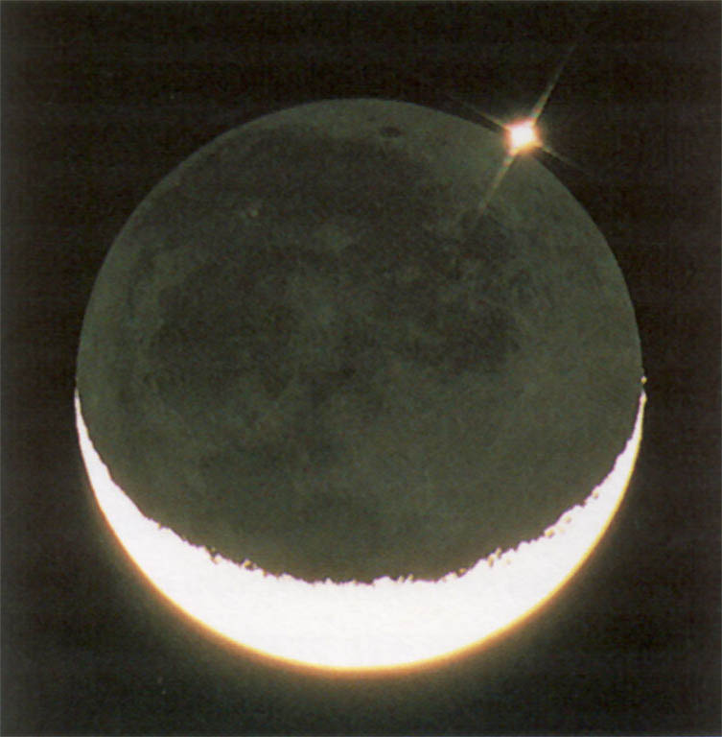
Пример: слайд из проекта
«Небесные светила на земных флагах»
2007 год. Скачать полностью >>>
На флагах Мавритании и Пакистана тоже изображены Луна и Венера, но, с точки зрения астрономии, неправильно.
На самом деле никакие светила не могут быть видны между «рогами» Луны, потому что неосвещённая часть лунного диска будет заслонять их.

Slide 28
ASTRODISTANT.RU
Вводно-тренировочный курс "Астростарт" адресован школьникам 5-11 класса, впервые пробующих свои силы на олимпиадах.

Slide 29
"Астростарт"
Курс содержит – 44 обучающих тестa по основным разделам программы ВсОШ. Задания курса составлены таким образом, чтобы учащийся смог вспомнить и привести в систему астрономический материал, уже известный ему из школьных курсов естествознания, географии, математики и физики, а также получить некоторые специальные сведения по предмету.
Другая цель курса - помочь ученику понять, есть ли у него устойчивый интерес к предмету и готов ли он изучать астрономию на более высоком уровне. Учащимся, успешно освоившим курс, предлагается специализированная подготовка по предмету.
В 2024-2025 учебном году на курсе «Астростарт» занимаются более ста школьников всех возрастов из 33 регионов России. Лидеры набрали более 600 баллов.
Курс может также быть использован учителями для самообразования или для организации учебного процесса.

Slide 30
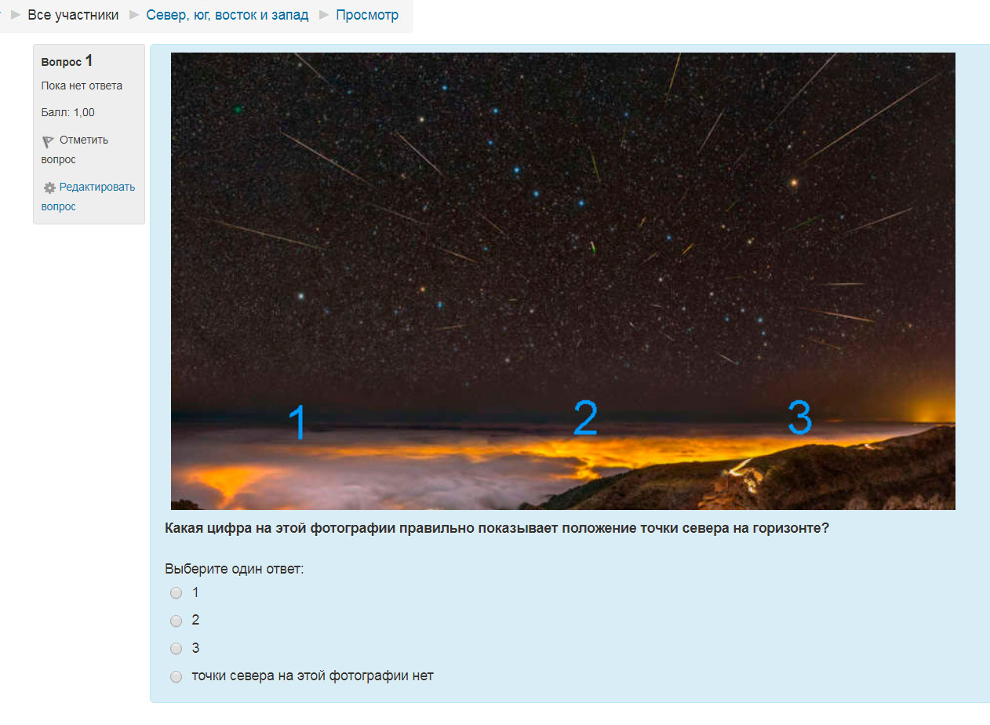
Обучающий тест «Север, юг, восток, запад»,
I уровень программы (все классы).
Пример вопроса, актуализирующего знания из школьной программы.

Slide 31
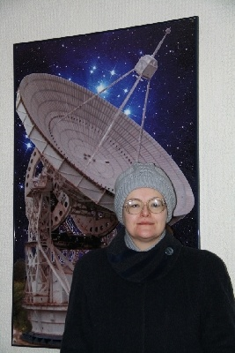
Спасибо
за внимание!
Адрес для связи: shatovskayanatalya@yandex.ru
Веб-сайты:
http://myastronomy.ru
http://astrodistant.ru
https://astroteacher.ru/
Группа ВКонтакте
«Школьная астрономия
Московского региона» - https://vk.com/club63130633

